Slide 1


Estructura y funcionamiento del grupo
Programa Educativo | Unidad de Aprendizaje
Licenciatura en Psicología | Proceso Grupal
Unidad de Competencia | Contenidos de la UC que atiende | Objetivo de la Unidad de competencia
II. Estructura y funcionamiento del grupo. | Conducción del proceso grupal. | Identificar la estructura grupal más o menos persistente definida por sus elementos y un conjunto de procesos que mantienen o cambian dicha estructura.
Clave | Horas Teoría | Tipo de U.A. | Carácter de U.A. | Créditos | Núcleo de U.A
L19O05 | 64 | Curso | Obligatoria | 8 | Sustantivo
Material didáctico sólo visión proyectables
Elaborado por:
M. en Psi. Anabell Gómez Vidal
2016

Slide 2
Contenido
 |  | Diapositiva
Guion explicativo para el empleo de este material. |  | 3
Presentación |  | 4
Contextualización de la UC en la UA |  | 5
Competencia |  | 6
Introducción al estudio de los grupos |  | 7
Lectura |  | 9
Actividad |  | 27-30, 32
Bibliografía

Slide 3
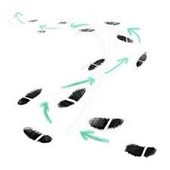
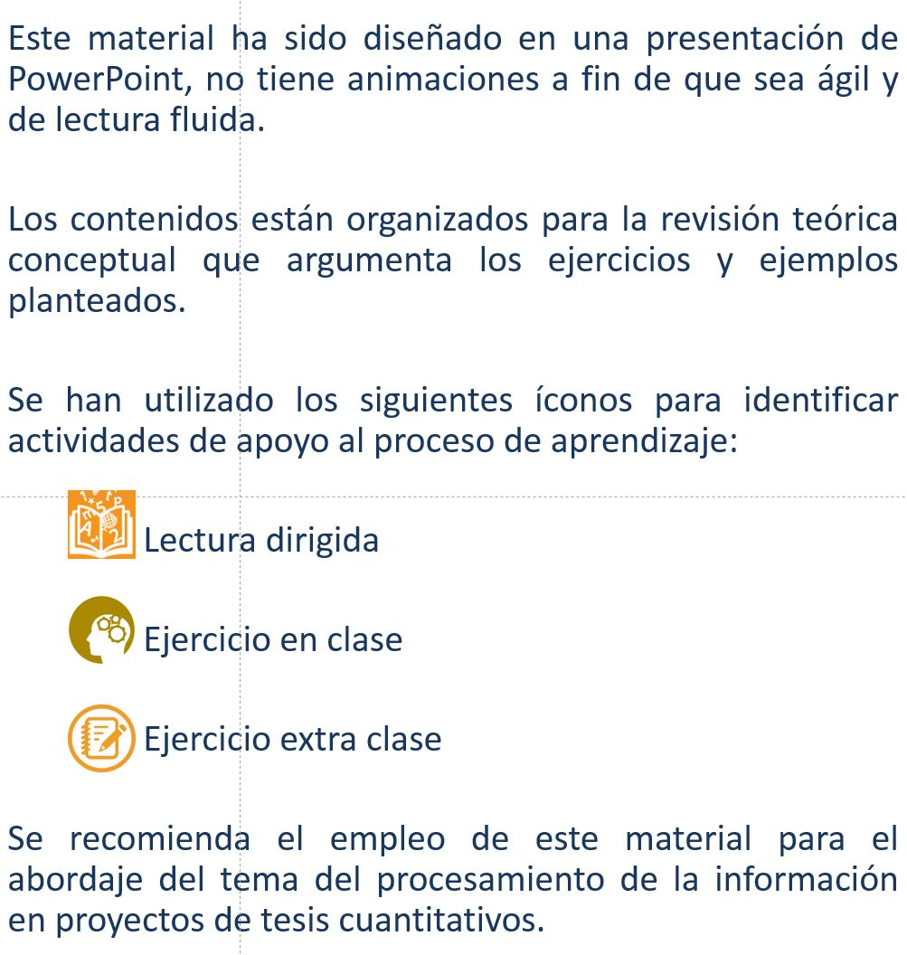
Guion explicativo para el empleo de este material.

Slide 4
Presentación
La intención de este material visual es mostrar los elementos conceptuales implicados en la conducción del proceso grupal, mismos que posibilitan la intervención a través del grupo operativo en temas selectos de la psicología social de los grupos.
El recorrido comienza por presentar la noción del ECRO, atravesando por el dispositivo grupal y el consecuente análisis del cono invertido (proceso grupal), los roles y el discurso grupal.

Slide 5

UC I Antecedentes históricos de la Psicología de los grupos
UC II
Estructura y funcionamiento del grupo
UC III
Niveles de intervención a partir de la psicología social
UA Proceso Grupal

Slide 6
ECRO

Slide 7

ECRO
Conjunto organizado de conceptos generales, teóricos, referidos a un sector de lo real, a un determinado universo de discurso, que permiten una aproximación instrumental al objeto concreto.

Slide 8
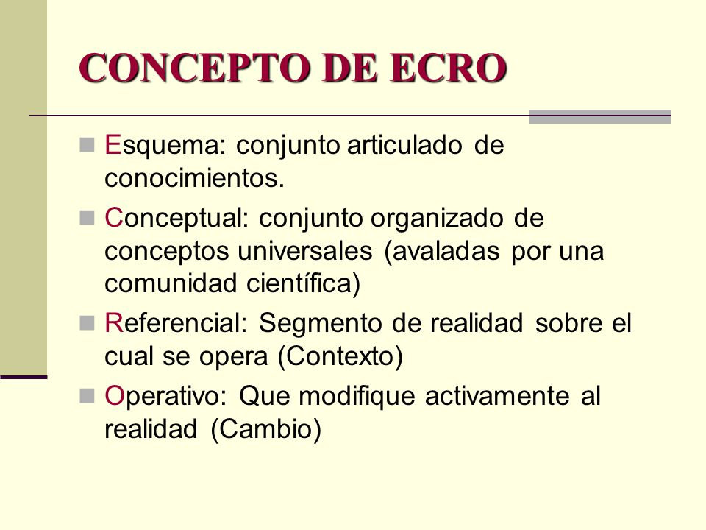
ESQUEMA OPERATIVO
ESQUEMA REFERENCIAL
ESQUEMA
CONCEPTUAL

Slide 9
Dispositivo grupal

Slide 10
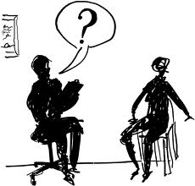
Encuadre definición:
Consiste en una transformación de cierto conjunto de variables en constantes.

Slide 11
Encuadre debe incluir:
Coordinador
Actitud técnica
Rol
Dispositivo grupal
Objetivos
Lugar
Tiempo
Notes:
Fuente imagen: http://personal.ua.es/es/francisco-frances/materiales/tema4/grupo_de_discusion_1.jpg

Slide 12
Consideraciones sobre el encuadre
Se establece al inicio de cada sesión:
  En la primera sesión indica las normas que regirán al grupo.
  En las sesiones subsecuentes reitera las normas que regirán al grupo, particularmente en esa sesión.
El encuadre debe ser establecido por el coordinador.
Si el grupo no cumple con el encuadre el coordinador debe abordarlo como una resistencia a la tarea.

Slide 13
Análisis del cono invertido

Slide 14
DIRECCIÓN DEL CAMBIO
Afiliación / Pertenencia
Comunicación
TAREA
Afiliación: Pertenencia no lograda
Pertenencia: identificación con los procesos grupales
Proceso emisor-msg-receptor
Cooperación
Aprendizaje
Manera como los miembros del grupo integran sus aportaciones.
Posibilidad de abordar un objeto, apoderarse instrumentalmente de un conocimiento para operar con él
Sentirse y ubicarse direccionalmente sobre la tarea.
Pertinencia
Telé
Disposición a trabajar con otros, clima afectivo.
Miedo a la pérdida
Resistencia al Cambio
Miedo al ataque
DIRECCIÓN DE LA RESISTENCIA

Slide 15
Etapas de un grupo
Formación del grupo: objetivos comunes.
Conflicto de intereses entre los miembros.
Organización interna: tareas, responsabilidades y derecho.
Integración de los miembros: “nosotros”

Slide 16
Etapa inicial del grupo, sus integrantes aún no poseen un objetivo o tarea común definido.
  …me dijeron que tenía que asistir, estar puntual en todas las sesiones (…) no me informaron para qué.
Formación del grupo: objetivos comunes.

Slide 17
Cada miembro del grupo define su rol al interior del mismo y las tareas que deberán cumplir.
El conflicto deviene del choque de intereses, se manifiestan en los pares contradictorios, que son sensaciones opuestas que percibe el individuo.
Lo nuevo, lo viejo
Proyecto, resistencia al cambio
Cooperación, competencia
Individuo, grupo
Necesidad, satisfacción
Lo latente Lo manifiesto
Conflicto de intereses entre los miembros.

Slide 18
Los roles se distribuyen, los conflictos de intereses se encuentran mas o menos resueltos y aparecen las primeras sensaciones de que para poder sobrevivir hay que buscar intereses comunes.
Para que sea operativo deben darse las orientaciones para la acción:
              •Si puedo
              •Si quiero
              •Si me dejan
Organización interna: tareas, responsabilidades y derecho.

Slide 19
Nace el sentido del "nosotros", el grupo ya se ha consolidado como tal y se logra realizar la tarea que posibilita alcanzar el objetivo.
Integración de los miembros: “nosotros”

Slide 20
El vínculo

Slide 21
La noción de vínculo que para la concepción operativa es una noción grupal.
En todos hay circuitos de comunicación y aprendizaje.
Sujeto
Vínculo
Objeto
Bidireccionalidad mutua y afectación.

Slide 22
El vínculo implica los dos miedos básicos
Miedo al ataque
Depende del esquema referencial del que se está provisto.
Miedo a la pérdida
Depende de los esquemas referenciales establecidos.

Slide 23
El grupo enfrenta dos tipos de tarea
Explícita o manifiesta
Objetivo que se pretende alcanzar
Dirige los intereses y esfuerzos del grupo
Implícita o latente
Identificación de obstáculos
Búsqueda de medios para superar obstáculos

Slide 24

Análisis del discurso
¿qué hacemos con lo dicho por el grupo?

Slide 25
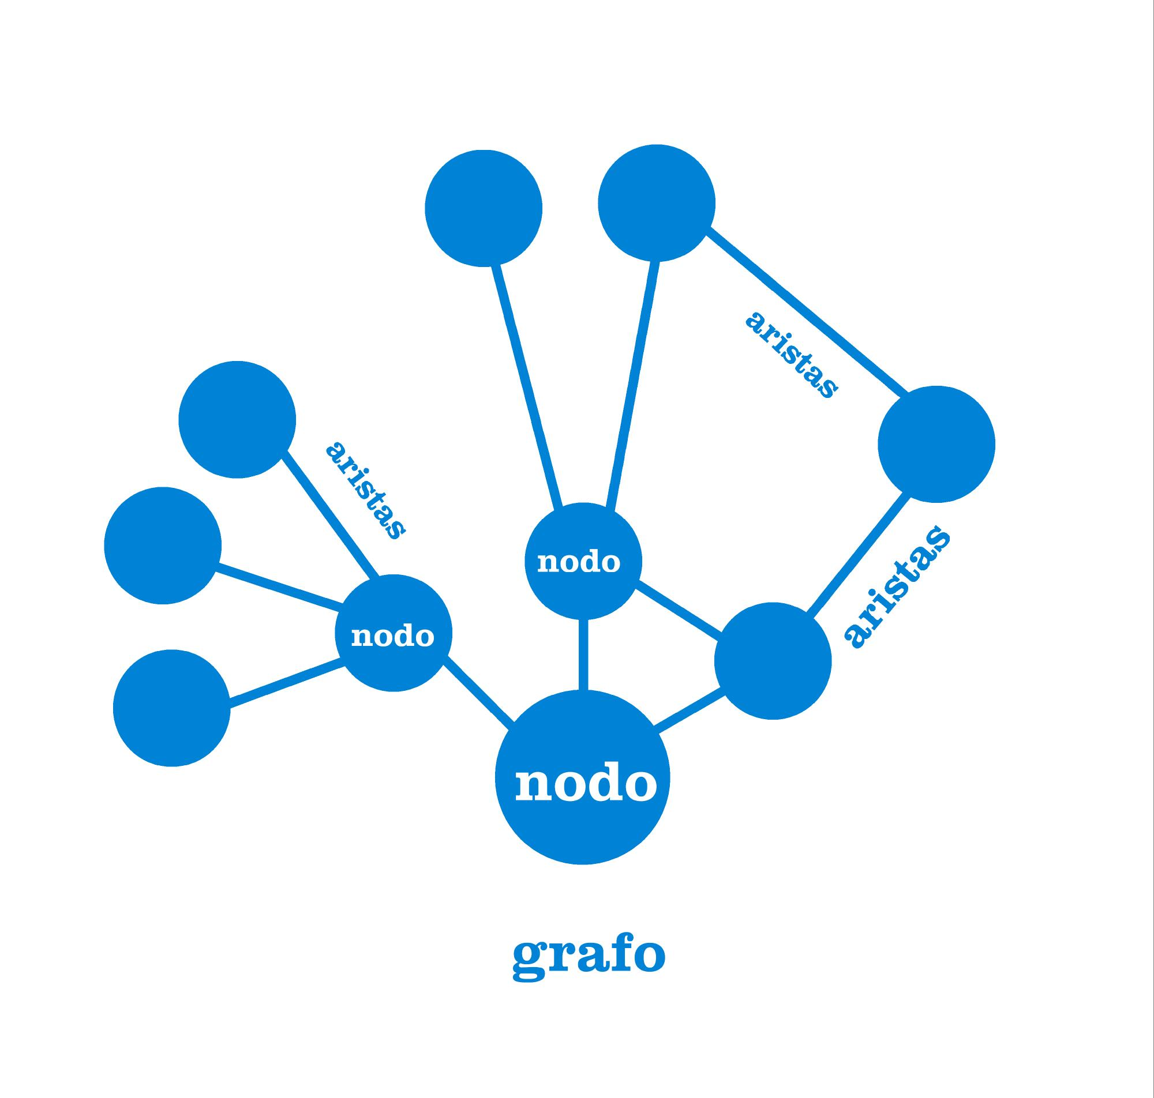
Vínculo: en el discurso genera grafos.
Notes:
Cada nodo es un sujeto hablante

Slide 26
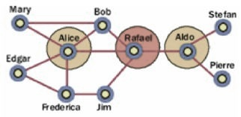
Cercanía (flujo de información, se observa en las distancias cortas)

Slide 27
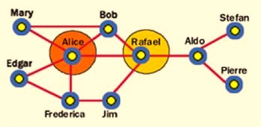
Centralidad (influencia de un nodo)

Slide 28
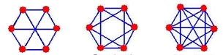
Intermediación (número de veces que un nodo actúa)

Slide 29
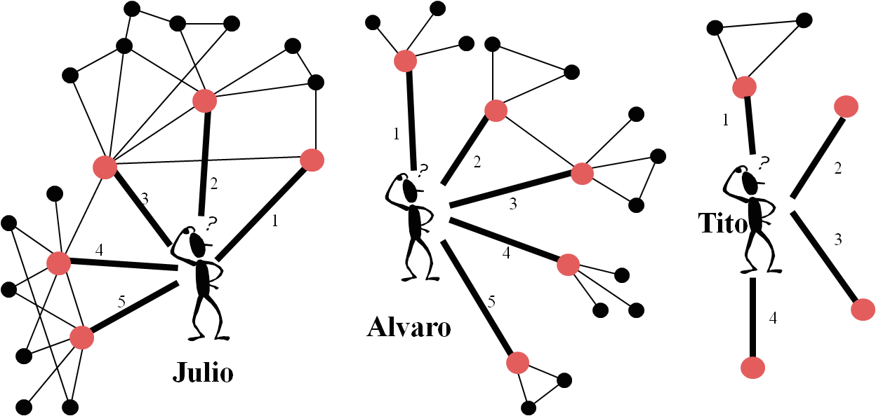
¿Cuál es la capacidad de una persona para influir en otros?
Notes:
Bordieu lo llamó capital social, no depende tanto de la persona si no de la forma en que se relacionan (vinculan) los nodos de esa persona. En FB los conocemos como “amigos en común”

Slide 30
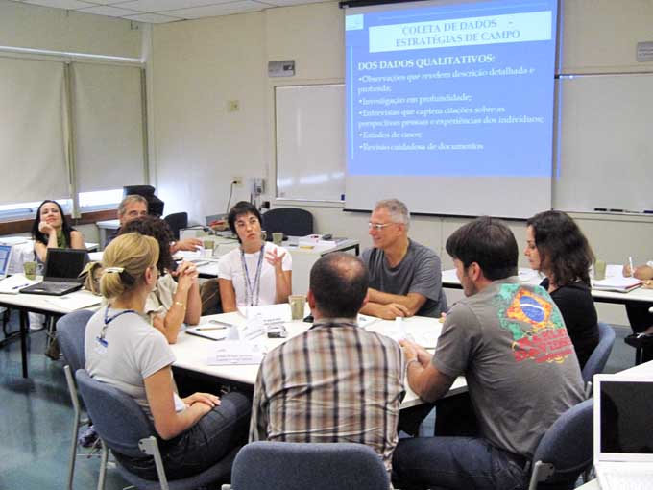
El grupo genera discurso todo el tiempo
Transcripciones
(literalidad de lo dicho)
ECRO
AtlasTi
Etnograph
Procesador Textos
Guía de tópicos

Slide 31
Con TAREA o sin TAREA el grupo “habla”
Coherencia
Cohesión
Temáticas
Esquema de la narración
Consideraciones

Slide 32

Coherencia
Grupo consistente de conceptos: no divaga.
Se dice que un texto es COHERENTE si el oyente puede encajar sus diferentes elementos en una representación mental total
…para sobrevivir, sin agua nos moriríamos y no habría comida, no habría plantas, no habría animales...

Slide 33
Cohesión
El hablante coloca señales lingüísticas en el texto como indicios que ayudan a los oyentes a formar una representación mental adecuada.
Los signos de cohesión indican la manera en que la parte del texto en la que aparecen se vincula conceptualmente con otra parte.
…eso está rudo... Llega y parece todo tranquilo, de pronto, así como de la nada, se enoja y grita, luego avienta cosas… pues da miedo…

Slide 34
Temáticas
Agrupaciones
Discontinuidades
Agrupar las oraciones en unidades de texto: “hacer trozos de texto es como comer bocados”.
Cambios significativos en el discurso.
…al oír la palabra desierto te imaginabas algo totalmente despoblado, sin vida, y no, sí hay vegetación, hay animales.
…en la adolescencia llegan a tener cuadros bipolares (…) el problema es dependiendo la fase (…) en los jóvenes hay que pensar que se están drogando (???).
Implican el tiempo, lugar, acción y participantes.

Slide 35

La importancia de las lexias
Unidad mínima de sentido
Barthes: “unidades de lectura mínima a partir de las cuales se pueden reconstruir múltiples interpretaciones de un texto.”

Slide 36

“Seleccionas los trozos más densos de significado, porque en ellos se puede ver no lo que nos dejaba ver el todo”.
Cada lexia se resignifica incesantemente, sin la limitación de la estructura última.
Notes:
Siguiendo con barthes

Slide 37
Ejemplos de lexias: ¿de qué se habla?
…es tercera generación, es más reciente, es más selectivo (…) no agarra parejo, dopamina donde se necesita dopamina, serotonina donde se necesita serotonina, es como un regulador de la transmisión, los demás tienen efecto para disminuir dopamina, aumentar serotonina (…) la literatura lo pone como un estabilizador de sistema serotonina y dopamina.

Slide 38
Ejemplos de lexias: ¿de qué se habla?
...me divorcie, al principio dije no hay problema, pero luego comencé a dejar de dormir bien... (Pacientes)
    Si traes un a pantie o un bra coqueto te hace sentir segura y sexy aunque no te lo vean… vas partiendo plaza…

Slide 39
Ejemplos de lexias: ¿de qué se habla?
      …es difícil comprar un condón, esta marca tiene mucha variedad y puede ser contraproducente, porque la chava entra y quiere todos, pero muchos todavía sienten vergüenza.
    …ya se sabía que iba a pasar algo, le habían avisado al Gobernador, los soldados patrullaron la ciudad desde antes (…) lo de la plaza de Morelia, estaba planeado para el desfile cuando vino el Presidente, pero como hubo mucha seguridad no se quisieron arriesgar…

Slide 40
Ejemplos de lexias: ¿de qué se habla?
      Los pacientes se desesperan (…) quiere que sea inmediato, quiere resultados “ya” (…) Le dices se va a tomar esto pero no se va a sentir mejor tiene que esperar 3 o 4 semanas, porque es el tratamiento a largo plazo.
    En el caso de Recursos Humanos se ha tratado de darle la importancia a la gente, sobre todo con los colegas de Pharmacia que van a dejar la organización, tratamos que la gente que se vaya lo haga de la mejor forma y que los que se quedan para Pfizer se integren.

Slide 41
Roles en el Grupo Operativo
El grupo: funciona con tiempo limitado, preciso y regular, en sesiones de 90min, aprox.
dispersión
Facilita el diálogo y establece la comunicación.
Ayuda pero no impone.
Establece el diálogo entre los miembros del grupo.
coordinador
cohesión

Slide 42
El papel del coordinador
Si todos los roles están ocupados por los miembros del grupo, ¿cuál es el lugar del coordinador?
TRABAJO INTERPRETATIVO
LECTURA GRUPAL
Plano discursivo: lo dicho y lo no dicho
Organización del tiempo y el espacio grupal.
Los acontecimientos grupales son la expresión de un sentido “oculto” que la interpretación devela “hace consciente lo inconsciente”
Silencios
Plano gestual
SOLO PUEDE
Psicodramático
Dinámica de las relaciones vinculares / movilidad de roles.
Apuntar algún sentido
Renunciar al saber de la certeza
Resaltar una paradoja
Interrogar una rareza
Indicar alguna insistencia
No es el líder-oráculo que todo lo sabe-ve.
Desde este lugar es el interrogador de lo obvio, provocador y disparador.

Slide 43

Su función consiste en crear, mantener y fomentar la comunicación, a través de un desarrollo progresivo, donde coinciden didáctica, aprendizaje y operatividad. (Pichón)

Slide 44
Referencias
Pichón-Rivière, Enrique (2003) El proceso grupal, del psicoanálisis a la psicología social. Bns. Ars.: Nueva Visión.
De Brasi, Marta Susana (2008) Relación tarea-grupo operativo en Bauleo, Armando y et. al. Propuesta Grupal. México: Plaza y Valdez
Fernández, Ana María (2005) La invención de significaciones y el campo grupal en Subjetividad y cultura, no. 5. Octubre, México: UAM.
Fernández, Ana María (2006) De lo imaginario social a lo imaginario grupal en Tiempo histórico y campo grupal. Bns. Ars.: Nueva Visión.

